Slide 1
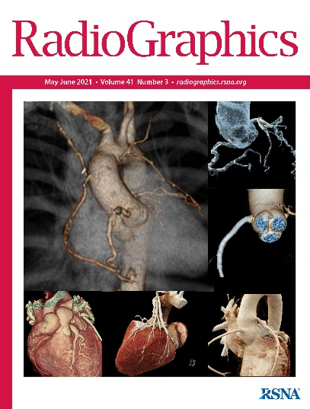
Спектр визуализации гранулематозных заболеваний брюшной полости и таза Часть 2
ФГБОУ ВО КрасГМУ им. проф. В.Ф. Войно-Ясенецкого Минздрава РФ
Кафедра лучевой диагностики ИПО
Выполнил:
Ординатор кафедры лучевой диагностики ИПО
Петров В.С.
Красноярск, 2024

Slide 2
Неинфекционные гранулематозные состояния
Гранулематозный васкулит — заболевание, связанное с некротизирующим гранулематозным воспалением кровеносных сосудов мелкого и среднего калибра

Slide 3
Неинфекционные гранулематозные состояния
Васкулит | Клиническая информация | Результаты визуализации
Гигантоклеточный артериит (ГКА) | Встречается у пациентов исключительно старшего возраста. Поражается чаще всего грудная и брюшная аорта и ее ветви | КТ и МРТ: утолщение стенки артерии, аневризма, стеноз
Артериит Такаясу | Встречается у женщин моложе 40 лет. Ассиметричный пульс, злокачественная гипертензия, стенокардия | Окклюзия, аневризма, стеноз почечной артерии
Узелковый полиартериит | Встречается у мужчин старшего возраста, часто при гепатите В. Поражение почечных артерий, мезентериальных сосудов | Микроаневризмы
Гранулематоз Вегенера | Поражение сосудов верхних дыхательных путей, мезентериальных сосудов и сосудов почек | Окклюзия, мезентериальный тромбоз, спленомегалия

Slide 4
Ксантогранулематозные процессы брюшной полости и таза
Заболевание | Клиническая информация | Результаты визуализации
Ксантогранулематозный холецистит | Неповрежденная слизистая оболочка отличает ксантогранулематозный холецистит от гангренозного холецистита и ЗНО | УЗИ: гипоэхогенные узелки в стенке желчного пузыря МРТ: Гипонтенсивность узелков в Т1-ВИ, гиперинтенсивность Т2-ВИ
Ксантогранулематозный пиелонефрит | Возникает при мочекаменной болезни, обструкции, часто связано с Proteus mirabillis и Escherichia coli | КТ: Почки увеличены в размерах, чашечки расширены формируя мультилокулярную структуру
Болезнь Эрдгейма-Честера | Мультисистемный нелангергансоклеточный гистиоцитоз | Симметричное поражение мягких тканей вокруг крупных сосудов
Болезнь Розаи-Дорфмана | Массивная безболезненная шейная лимфаденопатия | Увеличение лимфоузлов, имитация метастатического поражения
Ювенильная Ксантогранулема | Редкий доброкачественный нелангергансовоклеточный гистиоцитоз, который поражает кожу | МРТ: гипоинтенсивные узлы в Т1-ВИ

Slide 5
Гигантоклеточный артериит
Гигантоклеточный артериит (ГКА) — хронический системный васкулит, характерен для пациентов старшего возраста.
ГКА чаще всего поражает грудную и брюшную аорту и ее ветви.
КТ: утолщение артериальной стенки, аневризма, стеноз

Slide 6
Артериит Такаясу
Артериит Такаясу — хронический гранулематозный васкулит неизвестной этиологии, чаще встречающийся у женщин моложе 40 лет.
Для заболевания характерны: асимметрия пульса, разные значения АД на конечностях, мышечная слабость и спастические боли в конечностях, симптомы пониженной перфузии головного мозга (например, преходящие нарушения зрения, транзиторная ишемические атаки, инфаркт мозга) и реноваскулярная гипертензия.
Воспалительная инфильтрация приводит к выраженному утолщению пораженной артерии с последующим стенозом и окклюзией

Slide 7
Узелковый полиартериит
Узелковый полиартериит — системный идиопатический некротизирующий гранулематозный васкулит, чаще встречается у мужчин старшего возраста, нередко при наличии гепатита В, С.
Узелковый полиартериит поражает мышечные артерии среднего и мелкого калибра, что приводит к ишемии тканей. Наиболее часто поражаются почки, мышцы и ЖКТ.
Для данного заболевания характерны множественные небольшие (2-5 мм) аневризмы в местах ветвления артерий.
Лучевая диагностика: у больных могут быть обнаружены спонтанные субкапсулярные гематомы почек, гидронефроз, сегментарное утолщение стенки кишки. В некоторых случаях возникают фиброзные стриктуры, которые могут вызывать непроходимость кишечника
Notes:
Желательно оговорить, что Узелковый ПОЛИАРТЕРИИТ синоним Узелкового ПЕРИАРТЕРИИТА, термина, более знакомого старшему поколению.

Slide 8
Гранулематоз Вегенера
Гранулематоз Вегенера - некротизирующий полиангиит с поражением сосудов малого и среднего калибра верхних и нижних дыхательных путей, органов жкт в сочетании с гломерулонефритом.
При поражении кишечника вследствие некротизирующего воспаления мезентериальных сосудов возникает непроходимость, перфорация кишки, кровотечение.
В почках наиболее часто развивается серповидный гломерулонефрит, с некрозом и тромбозом отдельных петель и больших сегментов клубочков

Slide 9
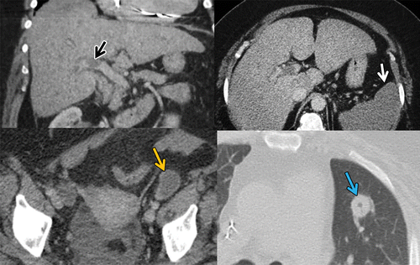
КТ грудной клетки, брюшной полости и таза. Некротизирующая гранулема
Корональная плоскость: тромб воротной вены (черная стрелка) при внутривенном контрастировании
Аксиальная плоскость: тромбоз селезеночной вены с инфарктом селезенки (белая стрелка)
Аксиальная плоскость: подвздошные лимфатические узлы (оранжевая стрелка) и узелки в легких (синяя стрелка)
Аксиальная плоскость: гистологические данные подтвердили диагноз гранулематоз Вегенера
Женщина, 45 лет, в анамнезе печеночная недостаточность

Slide 10
Саркоидоз
Саркоидоз — системное гранулематозное заболевание неизвестной этиологии, с образованием неказеозных гранулем.
Чаще всего поражаются легкие, органы жкт и почки.
При саркоидозе печени возникает портальная гипертензия и цирроз печени.
КТ: узелки менее плотные по сравнению с паренхимой печени.
МРТ, Т1-; Т2-ВИ: гипоинтенсивный сигнал мелких узелков.
МРТ Т2-ВИ: гиперинтенсивный сигнал более крупных гранулем.
Рентгеноскопия ЖКТ: дефект наполнения
Notes:
..гипоинтенсивный сигнал или гипоинтенсивное образование

Slide 11
КТ грудной клетки, брюшной полости. Саркоидоз
А: внутригрудная и медиастинальная лимфаденопатия (стрелки).
B: перибронховаскулярное узловое образование (стрелка) имеет название «Galaxy sign»
Корональная плоскость Аксиальная плоскость
Женщина, 49 лет
Notes:
А (коронал); В (аксиал)

Slide 12
КТ; МРТ брюшной полости. Саркоидоз
C: КТ брюшной полости с контрастным усилением: лимфаденопатия (стрелки) в парааортальной области и в области желудочно-печеночной связки.
D: МРТ брюшной полости: спленомегалия с множественными гипоинтенсивными саркоидными гранулематозными узлами
Аксиальная плоскость Корональная плоскость
Женщина, 49 лет

Slide 13
Болезнь Крона
Болезнь Крона - хроническое воспалительное заболевание кишечника с трансмуральным характером поражения, преимущественно поражающее дистальную часть подвздошной и толстой кишки.
Стандартным методом исследования является колоноскопия.
Дополнительные методы исследования: КТ – энтерография и МР – энтерография с помощью которых можно обнаружить абсцессы, сужение просвета кишки и образование свищей

Slide 14
Ксантогранулематозный пиелонефрит
Ксантогранулематозный пиелонефрит — заболевание с гнойно-деструктивными и пролиферативными процессами в почке с образованием гранулематозной ткани, что приводит к разрушению почечной паренхимы.
Возбудителями чаще всего являются Proteus mirabillis и Escherichia coli.
КТ: Почки увеличены в размерах, чашечки расширены, в почках конкремент, формируется пионефроз

Slide 15
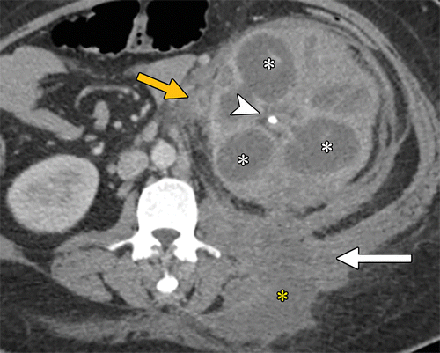
КТ брюшной полости и таза. Ксантогранулематозный пиелонефрит
Конкремент в чашечках (белый курсор)
Расширенные чашечки (белые *)
Паранефральная инфильтрация (желтая стрелка) со свищом (белая стрелка)
Абсцесс большой подвздошной мышцы слева (желтая *)
Аксиальная плоскость женщина, 46 лет

Slide 16
Ксантогранулематозный холецистит
Ксантогранулематозный холецистит - воспаление желчного пузыря, характерной особенностью которого является изъязвление слизистой оболочки с последующей имбибицией стенки желчью.
Это приводит к агрессивной воспалительной реакции, происходит инфильтрация макрофагами, гигантскими многоядерными и пенистыми клетками с образованием ксантом.
УЗИ: гипоэхогенные образования(3-20 мм), представляющие собой абсцессы, ксантогранулемы.
Может наблюдаться гиперэхогенный сигнал перивезикальной клетчатки, что указывает на воспалительные изменения.
МРТ, Т1-ВИ: гипоинтенсивный сигнал образований.
МРТ, Т2-ВИ: гиперинтенсивный сигнал образований
Notes:
..образования..

Slide 17
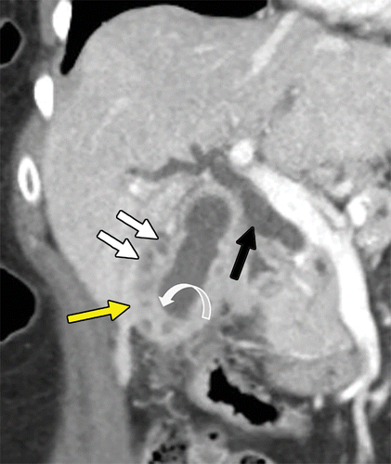
КТ брюшной полости.Корональная плоскость. Ксантогранулематозный холецистит
Утолщенная стенка желчного пузыря (желтая стрелка) с интрамуральными узлами (прямые белые стрелки).
Слизистая оболочка (изогнутая стрелка) утолщена.
Расширение желчных протоков (черная стрелка)
Женщина, 56 лет

Slide 18
Болезнь Эрдгейма - Честера
Болезнь Эрдгейма – Честера (БЭЧ) - это редкий ненаследственный мультисистемный нелангергансоклеточный гистиоцитоз, характерный для лиц среднего и старшего возраста.
Гистологически (БЭЧ) характеризуется очаговым фиброзом с пенистой инфильтрацией гистиоцитов в соединительной ткани.
Забрюшинный ксантогранулематоз характеризуется скоплением гистиоцитарных масс в перинефральной клетчатке, что может привести к обструкции мочеточников и почечной недостаточности.
Для оценки степени заболевания используют ПЭТ-КТ с ФДГ

Slide 19
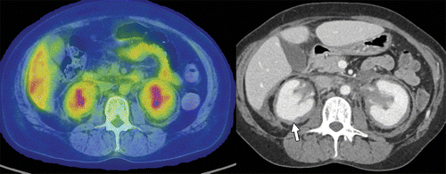
ПЭТ КТ, КТ брюшной полости. Аксиальная плоскость. Болезнь Эрдгейма - Честера
Выраженная паранефральная инфильтрация соединительной тканью (стрелка)
ПЭТ КТ КТ
Мужчина, 65 лет

Slide 20
Болезнь Розаи - Дорфмана
Болезнь Розаи – Дорфмана - доброкачественный нелангергансоклеточный гистиоцитоз с массивной лимфаденопатией, который обычно характерен для детей и молодых людей.
Клинически болезнь Розаи-Дорфмана проявляется массивной безболезненной шейной лимфаденопатией, лихорадкой, повышением уровня СОЭ и анемией.
В забрюшинном пространстве заболевание проявляется в виде гистиоцитарной инфильтрации жировой клетчатки, окружающей аорту, почки и мочеточники

Slide 21
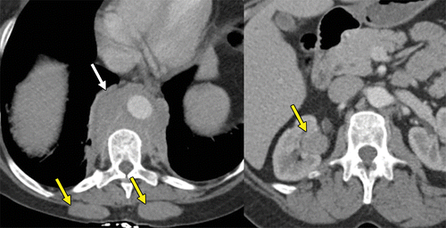
КТ брюшной полости. Аксиальная плоскость. Болезнь Розаи - Дорфмана
Образование, окружающее аорту (белая стрелка) без сужения аорты.
Образования (желтые стрелки) в подкожно-жировой клетчатке и в воротах правой почки
Женщина, 51 год

Slide 22
Ювенильная ксантогранулема
Ювенильная ксантогранулема — редкий доброкачественный нелангергансоклеточный гистиоцитоз, чаще встречается у детей.
Клинически ювенильная ксантогранулема проявляется в виде ограниченных кожных поражений, которые спонтанно регрессируют через несколько лет.
Менее распространено поражение ЖКТ, органов мочеполовой системы.
МРТ, Т1-ВИ с контрастированием: гипоинтенсивный сигнал образований

Slide 23
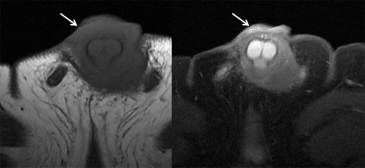
МРТ малого таза. Аксиальная плоскость. Ювенильная ксантогранулема
Образование, имитирующее мягкотканую структуру (стрелки), окружающее кавернозное и губчатое тело
Т1-ВИ Контрастное усиление
Мальчик, 3 месяца

Slide 24
Выводы
Гранулематозные заболевания представляют собой клинически разнообразную группу состояний и могут имитировать различные заболевания.
Зачастую трудно поставить диагноз только на основании гистологических данных.
Таким образом, междисциплинарный подход с использованием различных методов визуализации помогает поставить соответствующий диагноз гранулематозного заболевания

Slide 25
Спасибо за внимание!

